Slide 1

Chào mừng quý thầy cô về dự giờ thăm lớp

Slide 2



Ôn bài cũ:

Slide 3





ÔN BÀI CŨ
trú mưa
số chẵn
chuyền cành
buồn bã

Slide 4
Chính tả:Nghe - viết
BÉ NHÌN BIỂN
Nghỉ hè với bố
Bé ra biển chơi
Tưởng rằng biển nhỏ
Mà to bằng trời.
Như con sông lớn
Chỉ có một bờ
Bãi giằng với sóng
Chơi trò kéo co.
Phì phò như bễ
Biển mệt thở rung
Còng giơ gọng vó
Định khiêng sóng lừng.

Slide 5

Bài chính tả cho em biết, bạn nhỏ thấy biển như thế nào?
Biển to bằng trời và rất giống trẻ con.

Slide 6
Chính tả:Nghe - viết
BÉ NHÌN BIỂN
Bài chính tả có mấy khổ thơ?
Mỗi khổ thơ gồm mấy câu?
Mỗi dòng thơ có bao nhiêu tiếng?
Trong 3 khổ thơ có những chữ nào viết hoa? Vì sao?
Giữa các khổ thơ viết như thế nào?
Nên bắt đầu viết mỗi dòng thơ từ ô nào trong vở?

Slide 7
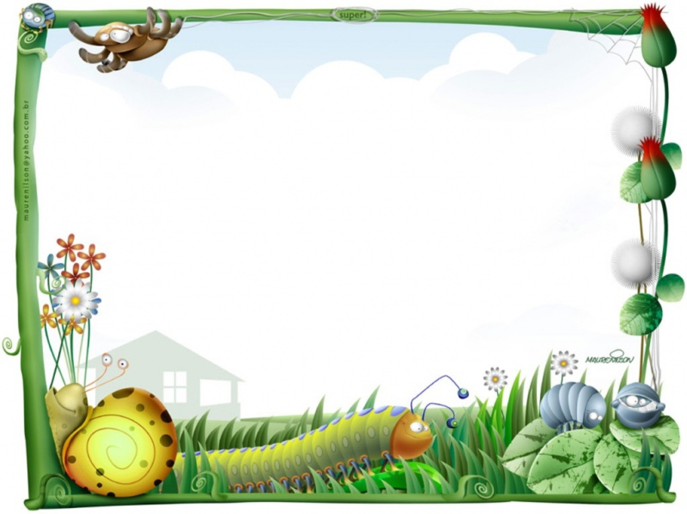
Đọc Thầm bài Và Tìm ra Từ Khó (Thảo Luận Theo Nhóm Đôi)

Slide 8
BÉ NHÌN BIỂN
Viết từ khó:
tưởng rằng
bãi giằng
sóng lừng

Slide 9
BÉ NHÌN BIỂN
Nghỉ hè với bố
Bé ra biển chơi
Tưởng rằng biển nhỏ
Mà to bằng trời.
Như con sông lớn
Chỉ có một bờ
Bãi giằng với sóng
Chơi trò kéo co.
Phì phò như bễ
Biển mệt thở rung
Còng giơ gọng vó
Định khiêng sóng lừng.

Slide 10

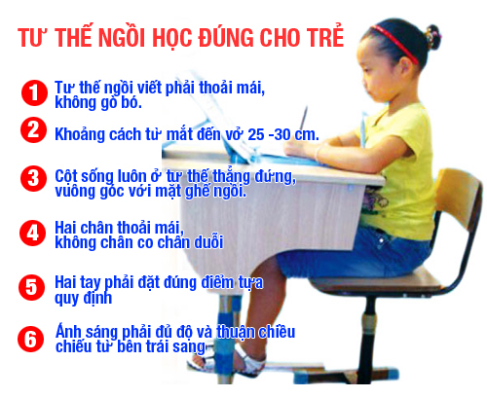
Tư Thế Ngồi Viết Chính Tả

Slide 11
BÉ NHÌN BIỂN
Nghỉ hè với bố
Bé ra biển chơi
Tưởng rằng biển nhỏ
Mà to bằng trời.
Như con sông lớn
Chỉ có một bờ
Bãi giằng với sóng
Chơi trò kéo co.
Phì phò như bễ
Biển mệt thở rung
Còng giơ gọng vó
Định khiêng sóng lừng.

Slide 12
BÉ NHÌN BIỂN
Nghỉ hè với bố
Bé ra biển chơi
Tưởng rằng biển nhỏ
Mà to bằng trời.
Như con sông lớn
Chỉ có một bờ
Bãi giằng với sóng
Chơi trò kéo co.
Phì phò như bễ
Biển mệt thở rung
Còng giơ gọng vó
Định khiêng sóng lừng.

Slide 13
Bài tập 2: Tìm tên các loại cá:
Bắt đầu bằng ch. M: cá chim
Cá chép, cá chình, cá chuồn, cá chuối.
b) Bắt đầu bằng tr. M: cá trắm
Cá tra, cá trôi, cá trê, cá trích.

Slide 14

Thảo Luận Theo Nhóm Đôi Trong Vòng 1 Phút

Slide 15
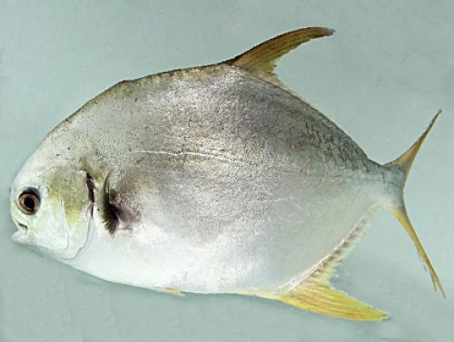
Cá Chim

Slide 16
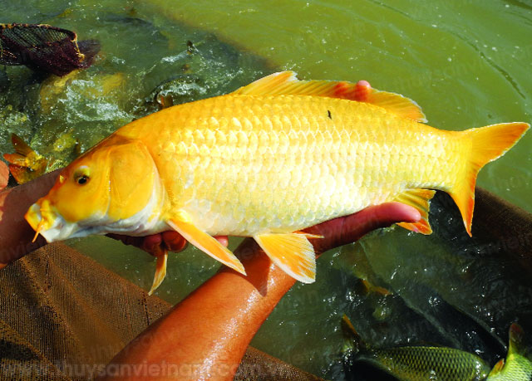
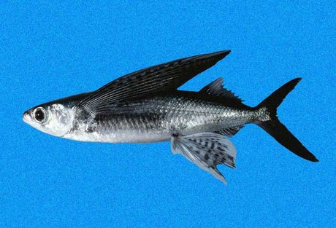
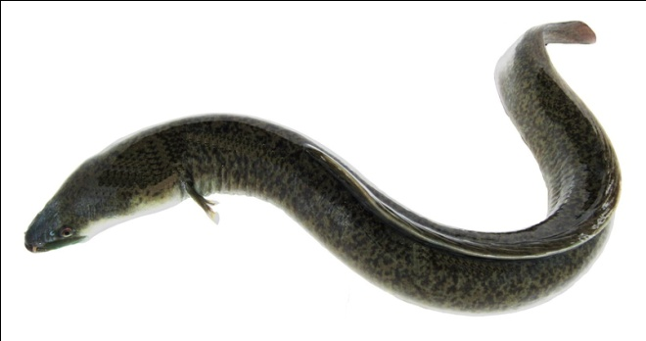
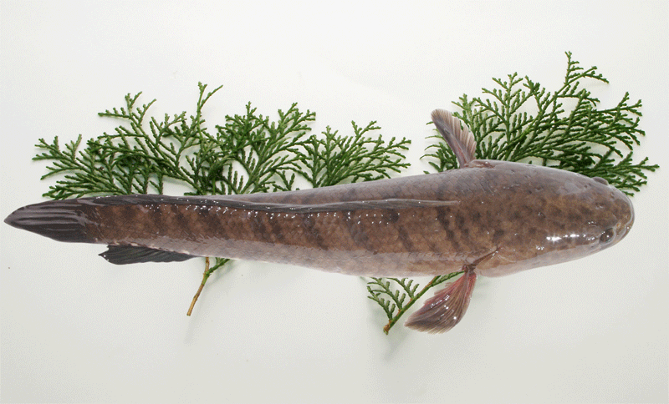
Cá Chép
Cá Chuồn
Cá Chình
Cá Chuối

Slide 17
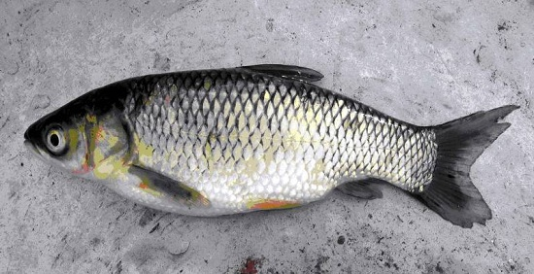
Cá Trắm

Slide 18
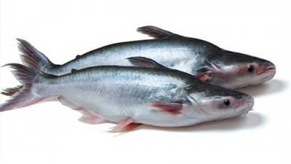
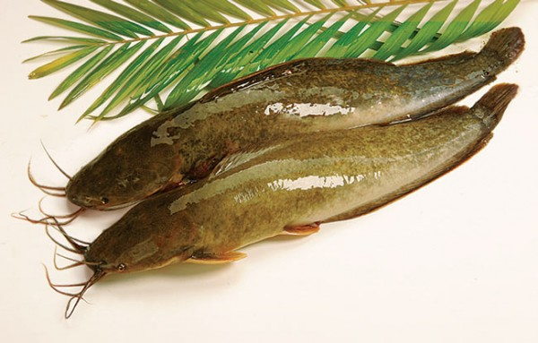
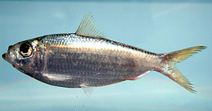
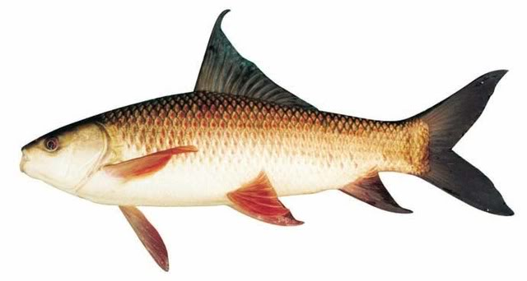
Cá Tra
Cá Trê
Cá Trích
Cá Trôi

Slide 19
Bài tập 3:
b) Có thanh hỏi hoặc thanh ngã.
Trái nghĩa với khó.
Chỉ bộ phận cơ thể ở ngay bên dưới đầu.
Chỉ bộ phận cơ thể dùng để ngửi.

Slide 20
Cùng Chơi Trò Chơi Chuyền vật

Slide 21
Bài tập 3: Tìm tên các loại cá:
b) Có thanh hỏi hoặc thanh ngã.
Trái nghĩa với khó.
Chỉ bộ phận cơ thể ở ngay bên dưới đầu.
Chỉ bộ phận cơ thể dùng để ngửi.
( là dễ)
( Cổ)
( Mũi)

Slide 22

Câu Hỏi: Các em sẽ làm gì để giữ cho bãi biển luôn sạch đẹp?

Slide 23

Tiết Học Két Thúc
xin Chào Tạm Biệt

